Slide 1





PROGETTAZIONE
GAMING
Cyber Security
Rico Palmisano

Slide 2

Game Gaming
1
Progettato da:
Palmisano Rico

Slide 3
Learning aspects
2
Competenza/Argomento scelto
Cyber Impact è un Serious Game che tratta come argomento quello della sicurezza informatica. E’ un gioco di carte strategico in cui due hacker si affrontato in un duello cibernetico, dove ogni giocatore può costruire un mazzo personalizzato composto da carte attacco , tool di attacco e carte di difesa, cercando di superare il proprio avversario utilizzando una combinazione di conoscenze delle tecniche di sicurezza informatica.

Slide 4
Learning aspects
2
Obiettivo di apprendimento del serious game
L’obiettivo principale è quello di fornire al giocatore, durante la sessione di gioco, delle competenze sulla sicurezza informatica, tra cui la comprensione delle minacce informatiche(phishing, attacchi Dos,…), applicazione delle misure di sicurezza (firewall, antivirus,…), ma anche un’educazione continua mediante eventuali aggiornamenti.

Slide 5
Learning aspects
2
Target Audience
Cyber Impact ha un target abbastanza ampio, in quanto è adatto:
Agli studenti di qualsiasi età
Agli educatori e insegnanti
Appassionati di giochi di carte e da tavolo
Appassionati di tecnologia in generale

Slide 6
Gaming aspects
3
Descrizione del gameplay
Cyber Impact è un gioco di carte a turni dove ogni giocatore inizia il duello con 5 carte casuali in mano. Ogni giocatore inizia con una vita pari a 500 PS. Il gioco procede in turni alterni dove i giocatori potranno utilizzare le carte che più preferiscono basandosi sul mana(che aumenta ogni turno).

Slide 7
Gaming aspects
3
Descrizione del gameplay
Il turno inizia pescando una carta dal proprio mazzo, ed una volta posizionate le carte e premuto «Termina Turno», il giocatore attaccherà automaticamente togliendo vita all’hacker nemico.
Gli attacchi possono essere combinati con tool per creare combo potenti, mentre le carte difesa vengono utilizzate per distruggere quelle attacco del Red Team.

Slide 8
Gaming aspects
3
Obiettivo del gioco
L’obiettivo principale del gioco è quello di compromettere il sistema dell’avversario, portando a 0 la sua barra dei PS, prima che lui riesca a compromettere il tuo. Ciò si ottiene combinando insieme carte attacco e carte tool, utilizzando quando necessario carte difesa.

Slide 9
Gaming aspects
3
Meccaniche di gioco
Tra le varie meccaniche di gioco abbiamo:
Preparazione del gioco:
Dove vengono inizializzate tutte le variabili come la vita e gli attacchi delle carte, ed ogni giocatore ottiene 5 carte casuali

Slide 10
Gaming aspects
3
Meccaniche di gioco
Turni di gioco:
il gioco procede a turni alterni, si ha la fase di pesca, dove ogni giocatore ottiene una carta casuale, fase di posizionamento, dove vengono giocate le carte, ed in base alla tipologia, le carte vengono posizionate sul terreno oppure viene utilizzato il loro effetto, e per ultimo si ha la conclusione del turno dove si procede alla riduzione della salute proporzionata ai punti attacco.

Slide 11
Gaming aspects
3
Meccaniche di gioco
Tipi di carte:
esistono 3 tipologie di carte: attacco, tool e difesa.
Carte Attacco: facenti parte del Red Team, sono le uniche carte che vengono posizionate sul terreno e forniscono l’attacco effettivo.
Carte Tool Attacco: anch’ esse facenti parte del Red Team, aggiungono un attacco aggiuntivo al target del tool specificato.

Slide 12
Gaming aspects
3
Meccaniche di gioco
Tipi di carte:
Carte Difesa: fanno parte del Blue Team, vengono utilizzate per proteggere il proprio sistema dagli attacchi nemici. Sono carte che non vengono posizionate ed il loro scopo è quello di rimuovere l’attacco dai target specificati.

Slide 13
Technological aspects
4
Tecnologia adottata
Per lo sviluppo è stato utilizzato il motore di gioco Godot 4.2. Cyber Impact è un gioco open-source, eseguibile su windows e Mac, con una futura possibile implementazione su Android

Slide 14
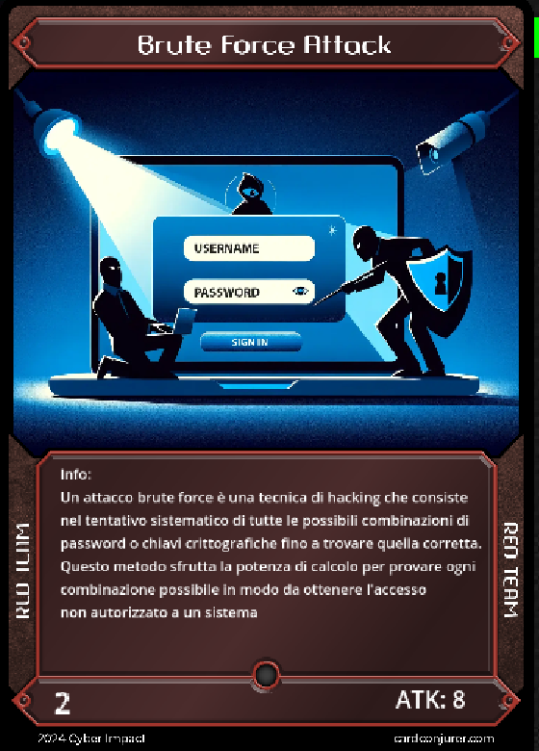
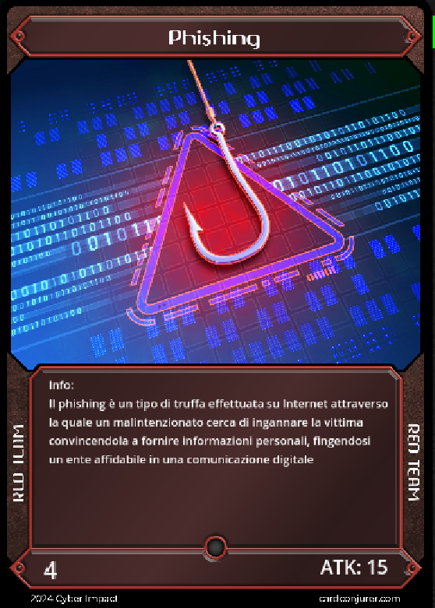
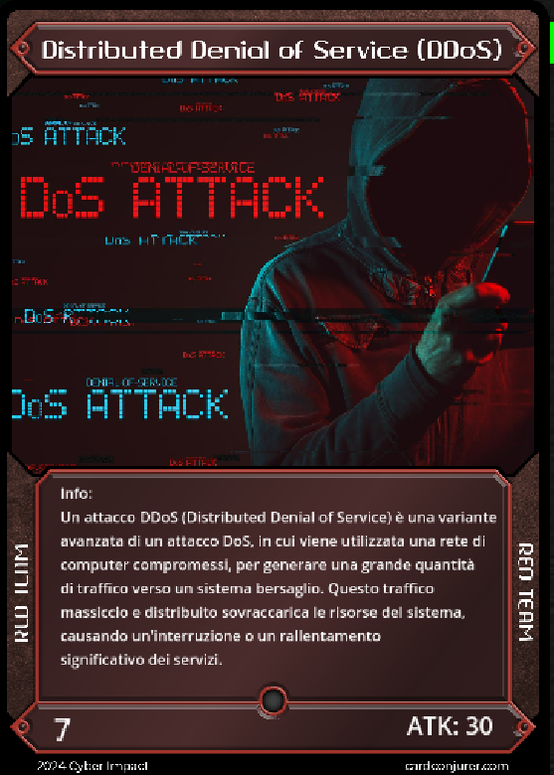
Mock-up/Schetch del serious game
5
Esempio Carte Attacco

Slide 15
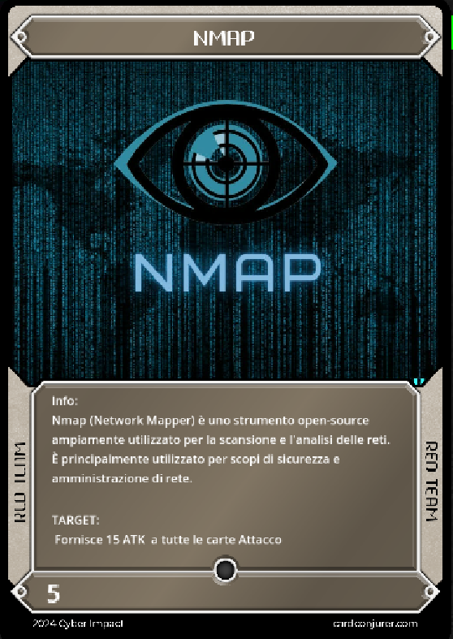
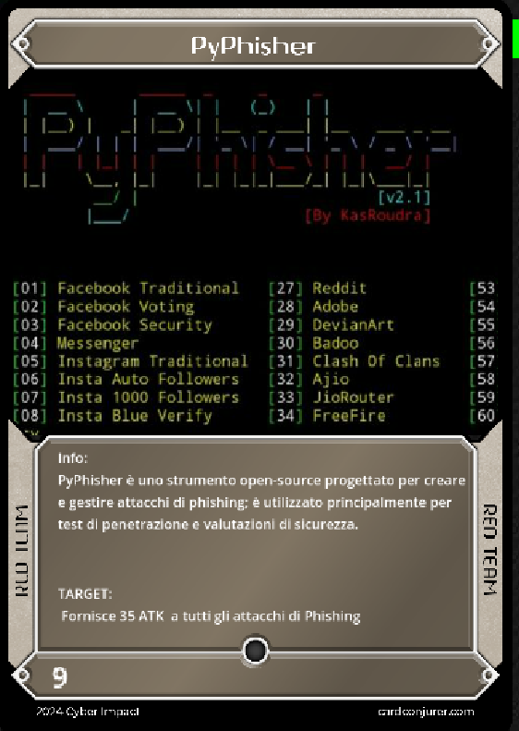
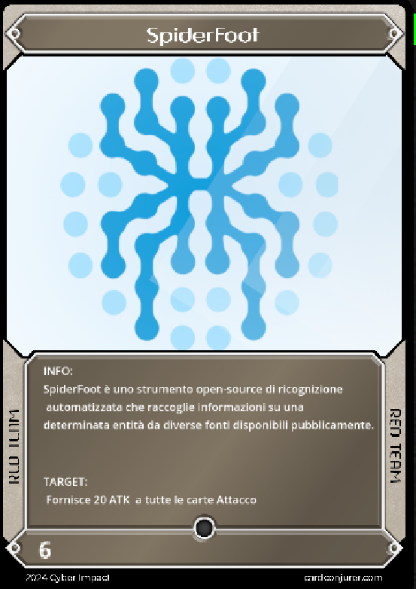
Mock-up/Schetch del serious game
5
Esempio Carte Tool Attacco

Slide 16
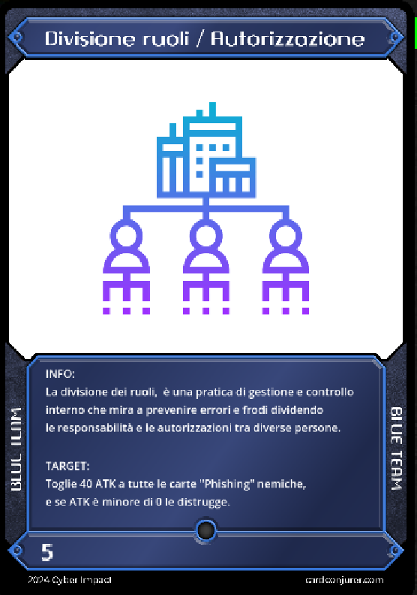
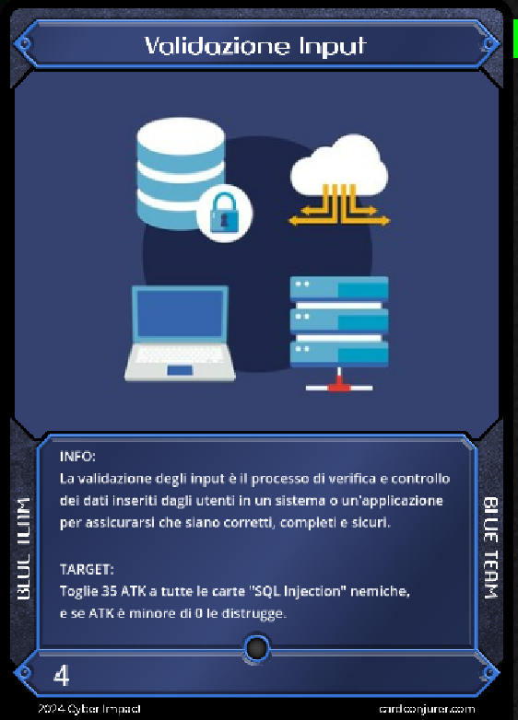
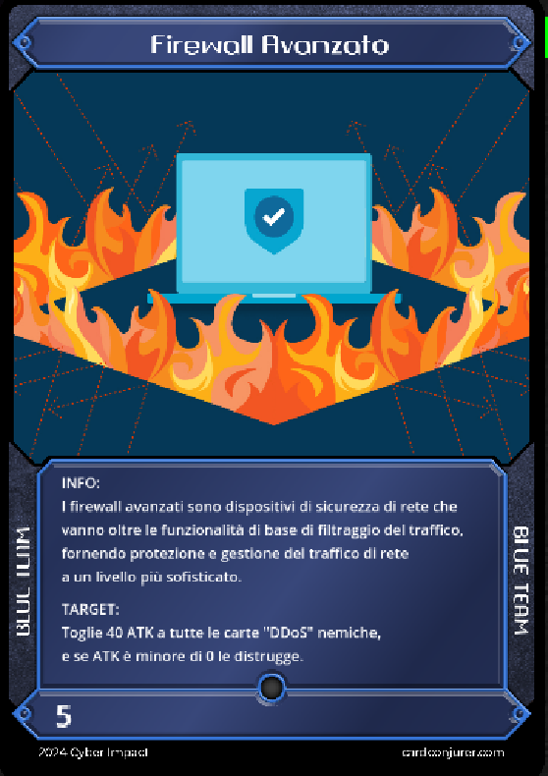
Mock-up/Schetch del serious game
5
Esempio Carte Difesa

Slide 17
Mock-up/Schetch del serious game
5
Elenco carte
Phishing
Malware
DoS
DDoD
SQL Injection
Ransomware
Brute Force Attack
Fake SMS
Kali
NMAP
PyPhisher
Shodan
SpiderFoot
Access Control
Antivirus
Autenticazione
Backup
Divisione Ruoli
Firewall
Validazione Input

Slide 18
Link GitHub https://github.com/RikoBerserk/Cyber-Impact
5

